Slide 1
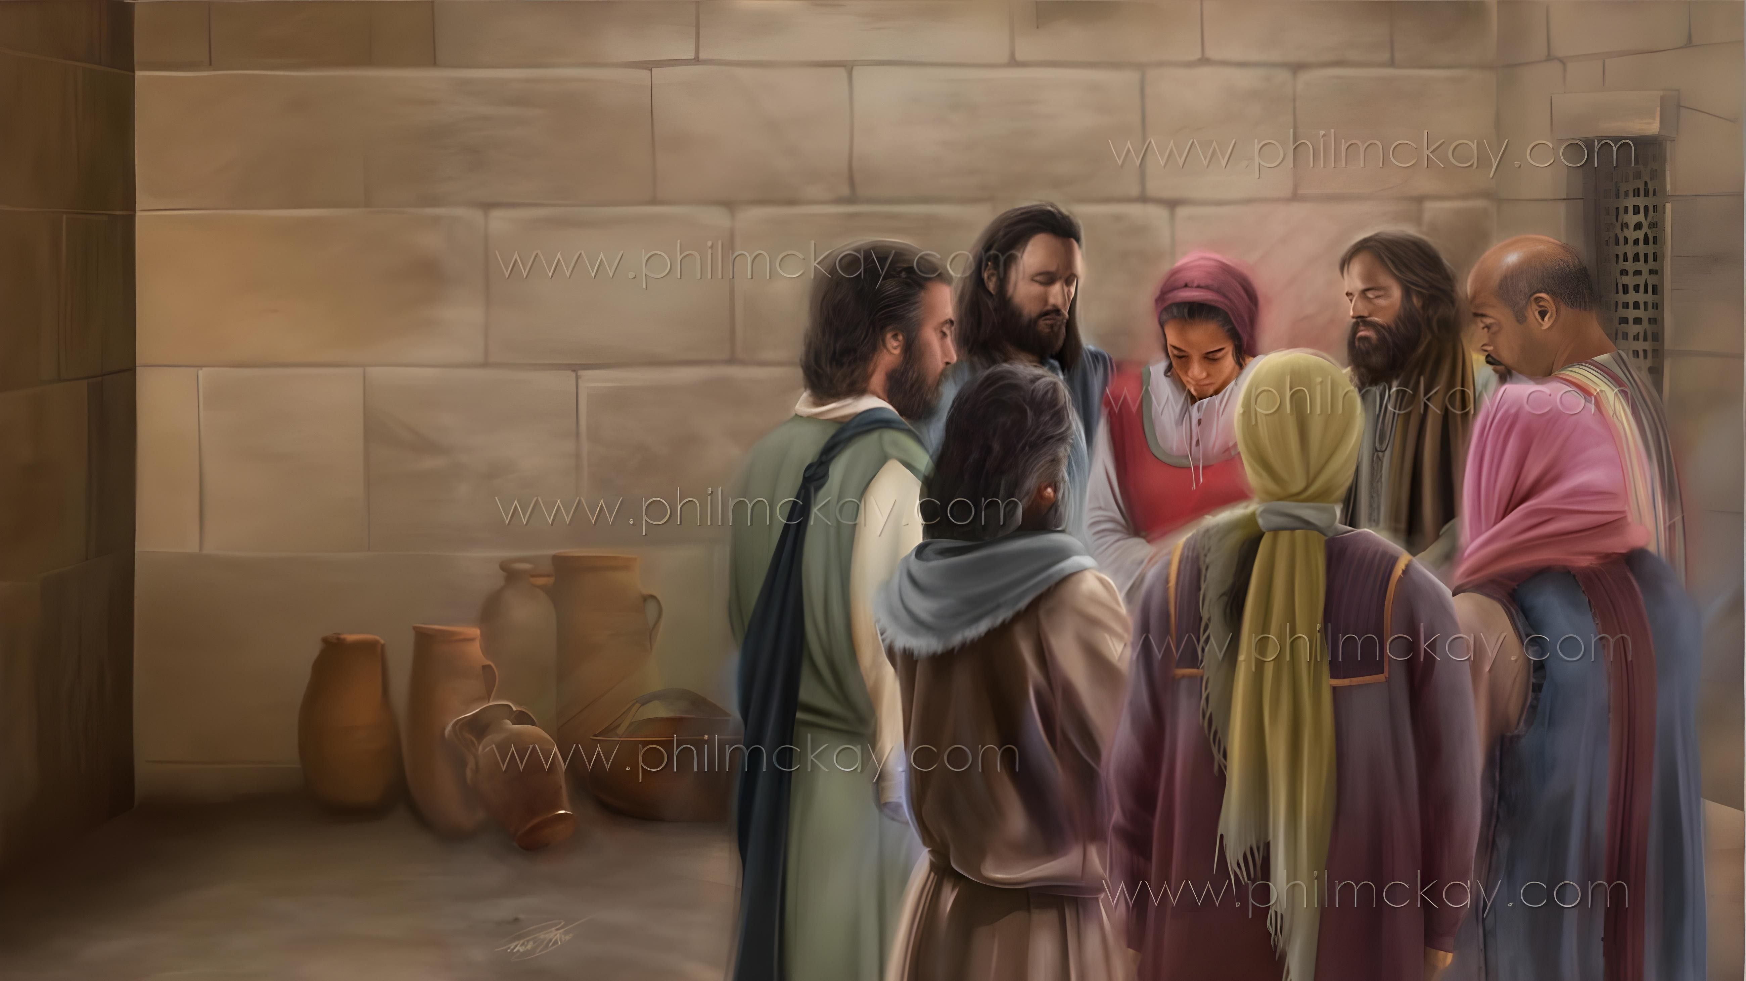
ANTON'NY FISAORANA SY NY FIVAVAHANA
Lesona hatao ny 10 Janoary, 2026

Slide 2
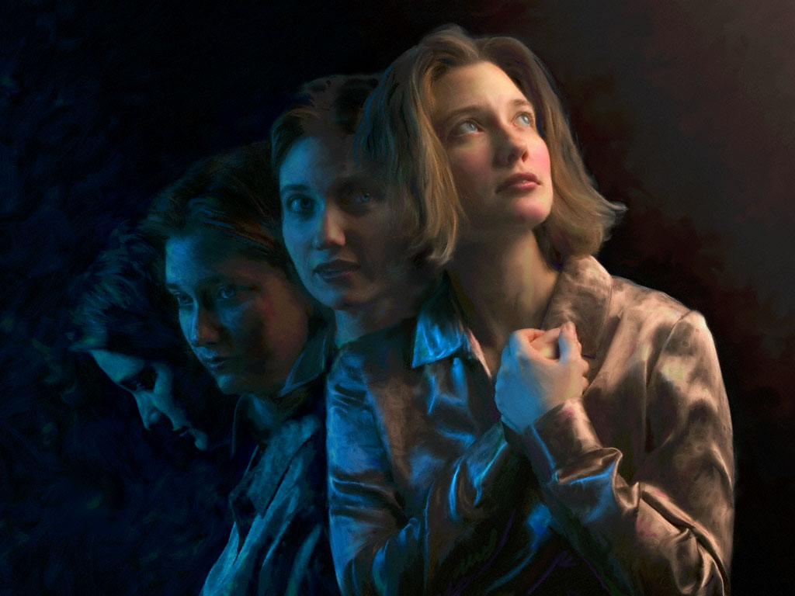

“ary matoky indrindra aho fa Izay nanomboka asa tsara ao anatinareo no hahatanteraka izany mandra-pihavin'ny andron'i Jesosy Kristy”
Filipiana 1:6

Slide 3

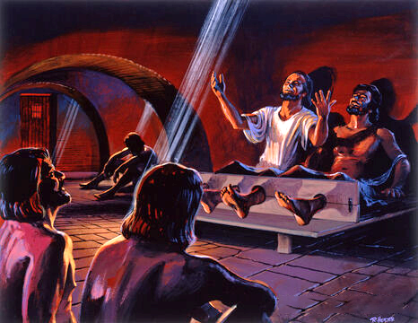
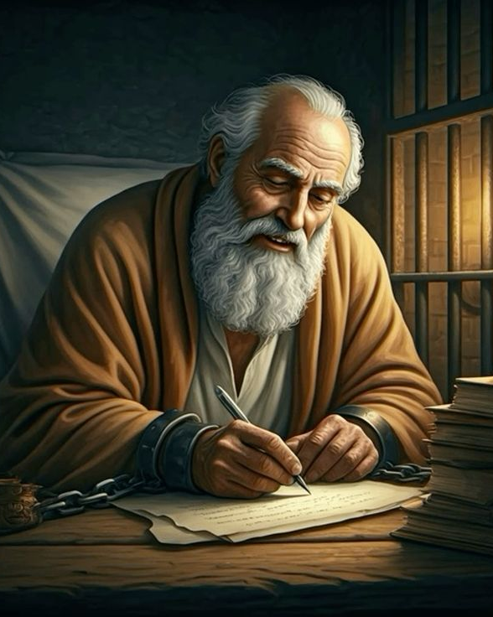







Vanim-potoana tsy mora tamin’i Paoly tamin'izany. Mety ho mora ny namoy fo noho ny fahaverezan’ny fahafahany.
Kanefa, tahaka ny nihirany tao amin’ny fonja nahatsiravina tany Filipy, dia nahita antony hanehoana fankasitrahana hampitaina tamin’ireo rahalahiny sy anabaviny tany Filipy sy Kolosia koa i Paoly.
Tsy nahasakana azy tsy hanohy ny fifandraisany tamin’ny Rainy, sy hanao fanelanelana amin’ny alalan’ny vavaka ny fanagadrana azy.
Anton'ny fisaorana sy ny fivavahana ao amin’ny taratasy ho an’ny Filipiana:
Antony tokony hisaorana (Filipiana 1:3-8)
Antom-bavaka (Filipiana 1:9-11)
Misaotra sy mivavaka amin’ny fotoan-tsarotra (Filipiana 1:12-18)
Anton'ny fisaorana sy ny fivavahana ao amin’ny taratasy ho an’ny Kolosiana:
Antony tokony hisaorana (Kolosiana 1:3-8)
Antom-bavaka (Kolosiana 1:9-12)

Slide 4
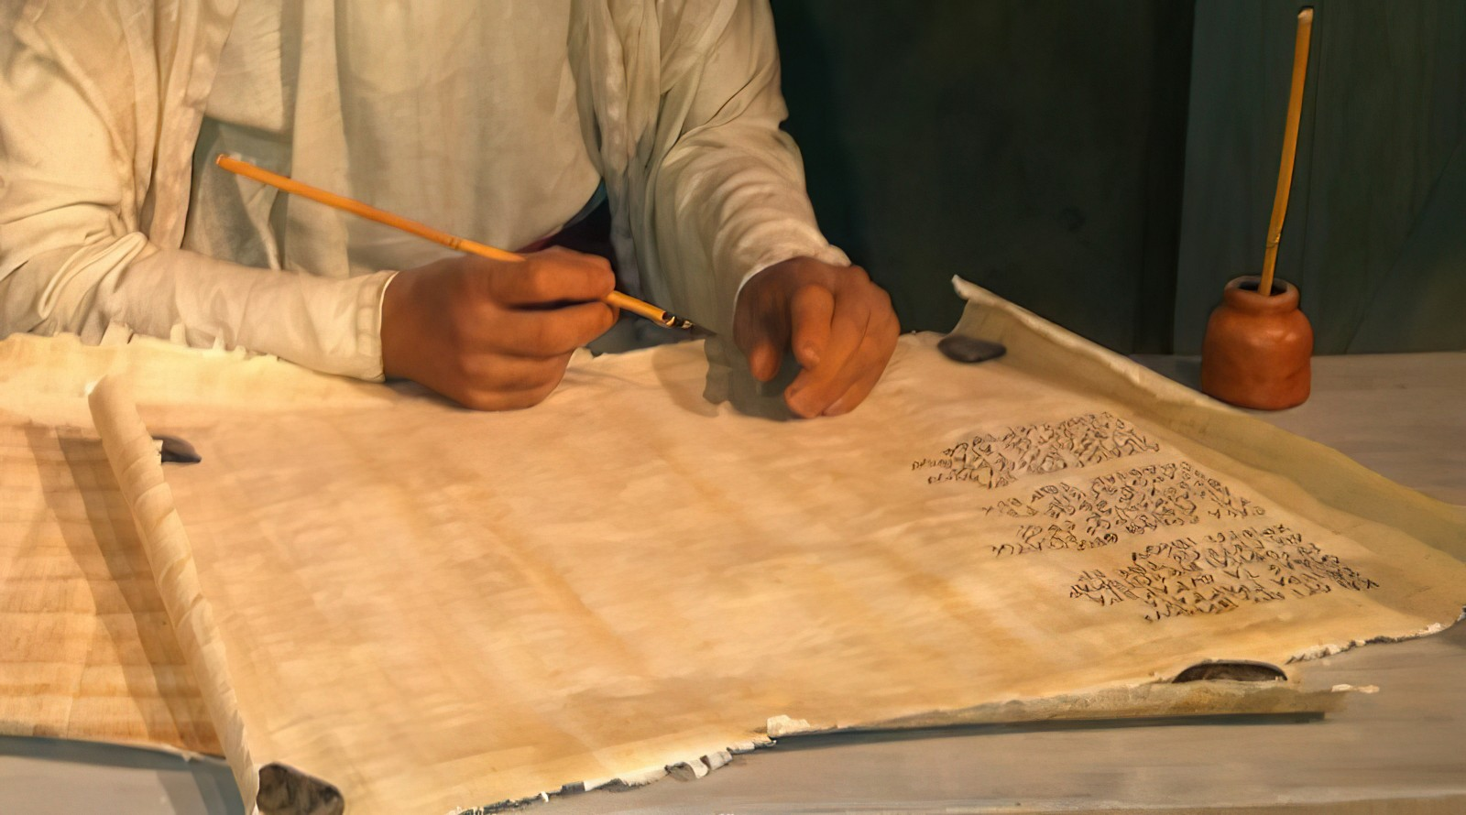
ANTON'NY FISAORANA SY NY FIVAVAHANA AO AMIN’NY TARATASY HO AN’NY FILIPIANA

Slide 5

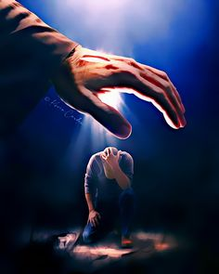
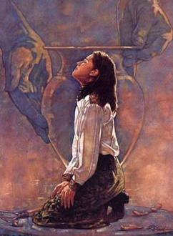
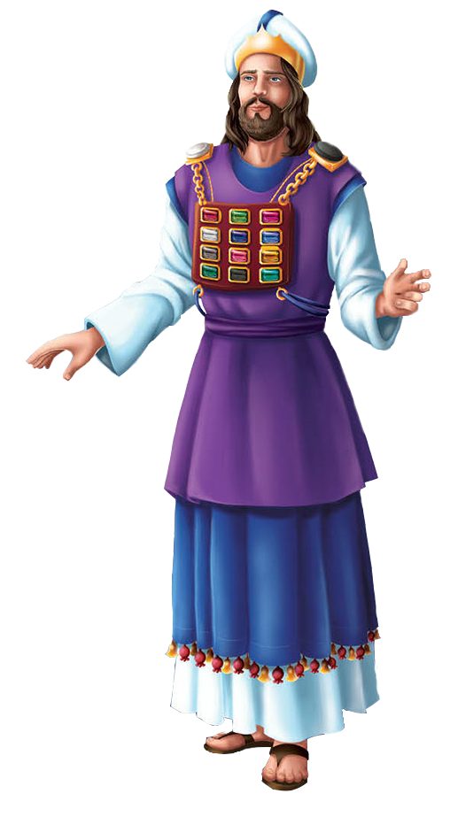
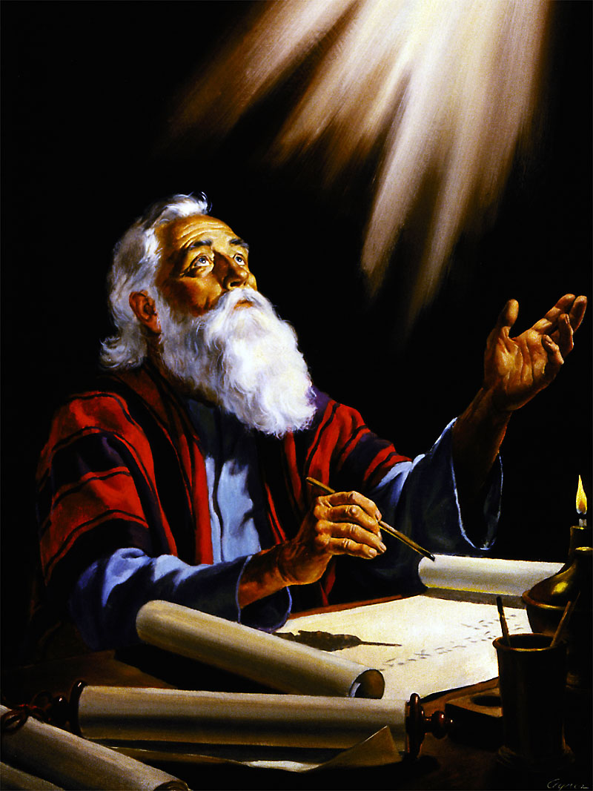
ANTONY TOKONY HISAORANA
“ary matoky indrindra aho fa Izay nanomboka asa tsara ao anatinareo no hahatanteraka izany mandra-pihavin'ny andron'i Jesosy Kristy”
(Filipiana 1:6)
Fisaorana an’Andriamanitra noho ireo mpino tany Filipy, izay tena tiany (Fil. 1:8), no anombohan'i Paoly ny taratasiny (Fil. 1:8).
Toy ny nitondran’ny mpisoronabe ny saron-tratrany, teo akaikin’ny fony, ny anaran’ny fokon’ny Isiraely voasokitra tamin’ny vatosoa rehefa nitsangana teo anatrehan’Andriamanitra izy, no nitondran’i Paoly “tao am-pony” ny mambra tsirairay ny fiangonana rehefa nitsangana teo anatrehan’Andriamanitra tamin’ny vavaka izy hanelanelana ho azy ireo (Fil. 1:7).
Mahafaoka ny toetra mahatoky amin'ny filazantsara ananan'ny Filipiana ny fankasitrahany, sy ny fanaovan’Andriamanitra azy ireo ho tanteraka isan’andro (Fil. 1:5-6).
Ny antony fahatelo nanehoana fisaorana dia ny fiombonan’ny Filipianina taminy “na amin'ny fifatorako, na amin'ny famaliako hahafa-tsiny ny filazantsara sy ny fampianarako hahamafy orina azy.” (Fil. 1:7).

Slide 6


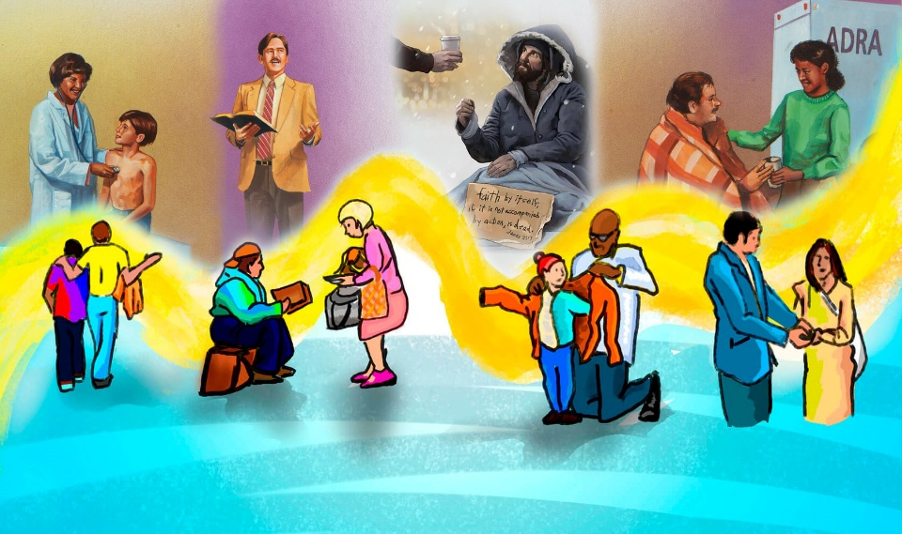
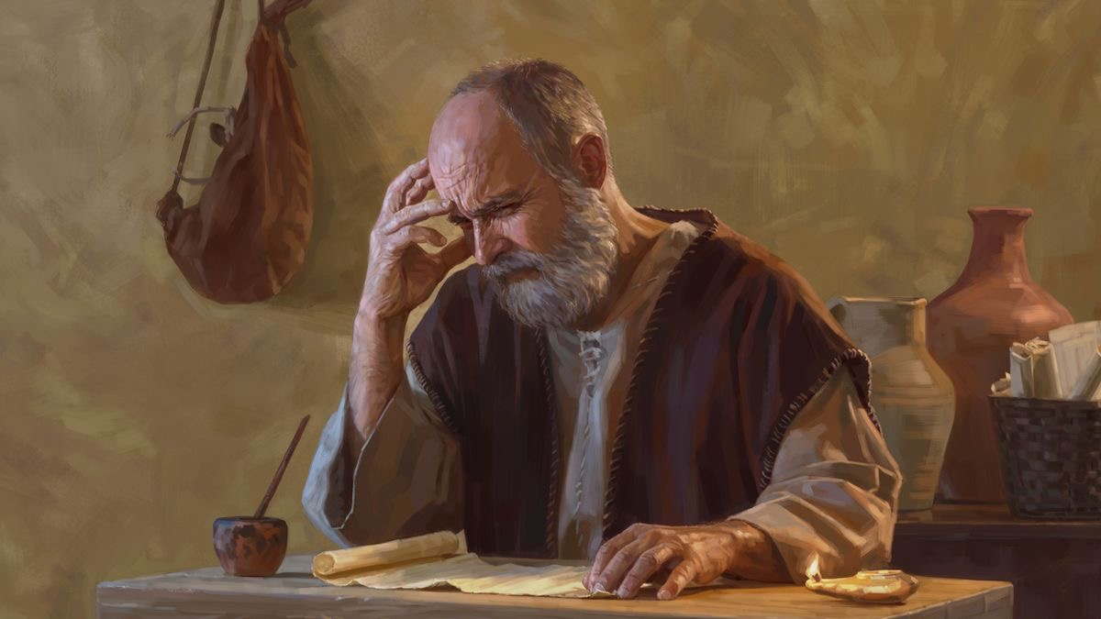
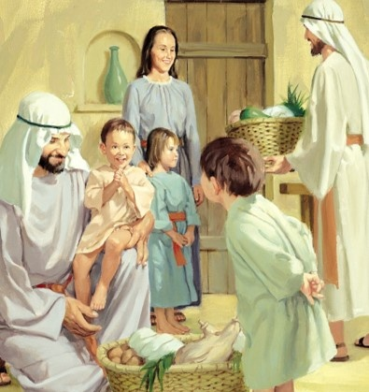
ANTOM-BAVAKA
“Ary izao no angatahiko, dia ny mbola hitomboan'ny fitiavanareo bebe kokoa amin'ny fahalalana tsara sy ny fahafantarana rehetra, mba hamantaranareo izay zavatra tsara indrindra, mba ho madio am-po ary tsy hanan-tsiny ho amin'ny andron'i Kristy ianareo, sady feno ny vokatry ny fahamarinana, izay avy amin'ny alalan'i Jesosy Kristy, ho voninahitra sy fiderana an'Andriamanitra.”
(Filipiana 1:9-11)
Azontsika raisina ho toy ny “antony mifampitohy” no nanosika an’i Paoly hivavaka (Fil. 1:9-11):
Hitombo ao aminareo anie ny fitiavana
Hahatonga anareo ho hendry kokoa
Hahafantaranareo izay tsara indrindra
Ho madio sy tsy hanan-tsiny ianareo
Hamoa voa amin’ny alalan’i Jesosy Kristy ianareo
Hitondra voninahitra sy fiderana an’Andriamanitra
Ahoana no “hitomboan'ny fitiavantsika bebe kokoa”? Nahoana izany no zava-dehibe ho an'ny fiainana kristiana?

Slide 7
MISAOTRA SY MIVAVAKA AMIN’NY FOTOAN-TSAROTRA

Slide 8

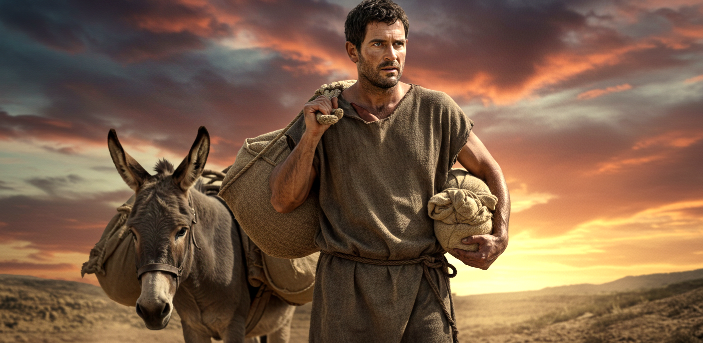
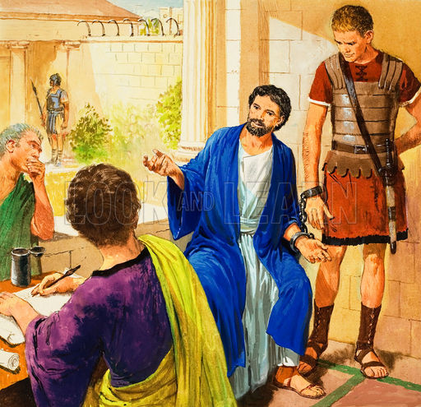
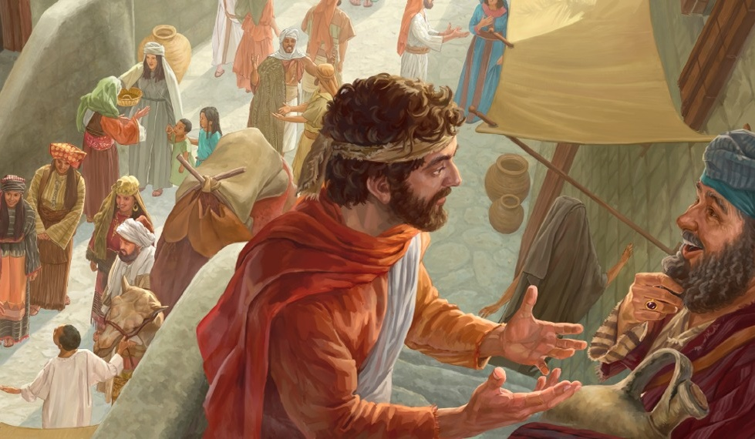
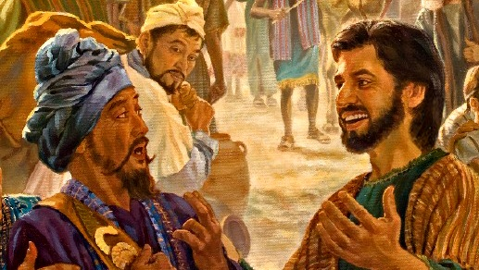
FOTOANA METY HIAROVANA NY FILAZANTSARA
“Ary tiako ho fantatrareo, ry rahalahy, fa izay zavatra nanjo ahy dia efa tonga fampandrosoana ny filazantsara kosa.”
(Filipiana 1:12)
Ketraka ireo Filipiana rehefa nandre fa naiditra an-tranomazina tany Roma i Paoly, ka naniraka an’i Epafrodito mba hanampy ny apostoly izy ireo (Fil. 4:18).
Tsy ory anefa i Paoly, fa nisaotra an’Andriamanitra noho ny fifatorany. Nahoana no misaotra? Satria tamin’izany fomba izany no nahafahany nitory tamin’ireo izay, raha tsy izany, dia tsy ho tratrany mihitsy (Fil. 1:13).
Ankoatra izany, rehefa nahita ny fihetsiky ny apostoly ireo rahalahy nahatoky hafa dia nahazo fampaherezana, ary nanomboka nitory ny filazantsara na inona na inona zava-tsarotra natrehiny (Fil. 1:14).
Ny hafa, izay nihevitra fa hitondra fahasahiranana ho an’i Paoly ny firesahana ampahibemaso ny filazantsara, dia nanampy koa—tsy nahy—amin’ny fampielezana izany (Fil. 1:15-18).

Slide 9
ANTON'NY FISAORANA SY NY FIVAVAHANA AO AMIN’NY TARATASY HO AN’NY KOLOSIANA

Slide 10


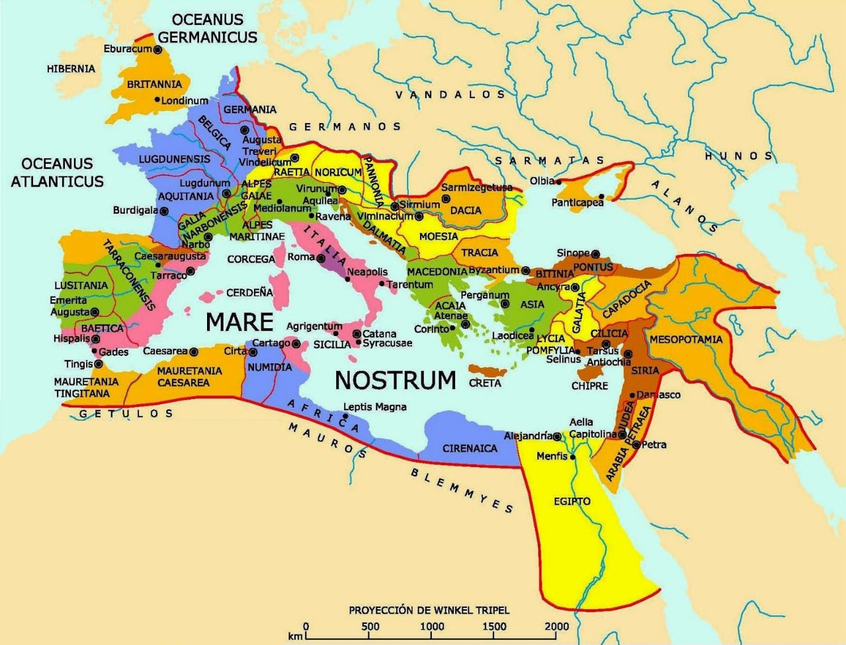
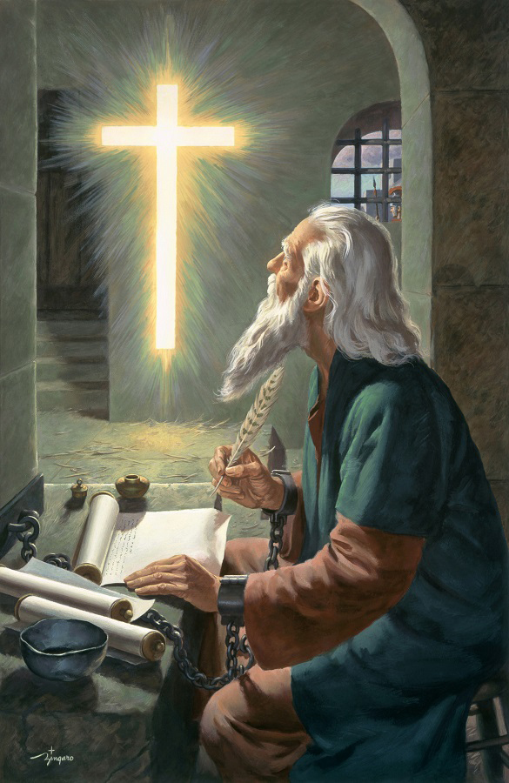

ANTONY TOKONY HISAORANA
“Misaotra an'Andriamanitra, Rain'i Jesosy Kristy Tompontsika, izahay amin'ny fangatahanay mandrakariva ho anareo” (Kolosiana 1:3)
Raha namerina ny teny ao amin’ny 1 Korintiana 13:13 i Paoly, dia misaotra an’Andriamanitra izy satria manana ireto toetra tsaran'ny Kristiana telo ireto ny Kolosiana: ny finoana, ny fanantenana ary ny fitiavana (Kol. 1:4-5).
Avy “ao amin’i Kristy Jesosy” ireo toetra tsara ireo, manova ny fifandraisantsika amin’ny “olona masina rehetra”, ary nampitaina amintsika tamin’ny alalan’ny “tenin’ny fahamarinan'ny filazantsara”.
Nohamafisin’i Paoly fa tsy tamin’ny Kolosiana ihany no nitoriana ity filazantsara ity, fa “eny amin’izao tontolo izao koa” (Kol. 1:6) ... ary tao anatin’ny 30 taona monja!
Ny herin’Andriamanitra, izay ampitaina amin’ny alalan’ny filazantsara noho ny asan’ny Fanahy Masina, no mahatonga ny Baiboly ho “tenin’ny fiainana” (Fil. 2:16). Noho izany, rehefa mandray ny filazantsara isika, dia manana fiainana mandrakizay sy lova izay “tehirizina any an-danitra ho anareo” (Kol. 1:5).

Slide 11



ANTOM-BAVAKA
“Ary noho izany izahay koa hatramin'ny andro nandrenesanay dia tsy mitsahatra mivavaka sy mangataka ho anareo, mba hofenoina fahalalana tsara ny sitrapony ianareo amin'ny fahendrena sy ny fahazavan-tsaina rehetra avy amin'ny Fanahy.” (Kolosiana 1:9)
Zava-tsoa maro no voarakitra ao amin'ny vavaka nataon’i Paoly ho an’ny Kolosiana (Kol. 1:9-11):
Mba hahazo ny fahalalana an’Andriamanitra izy ireo, izay hanome azy fahendrena sy fahazavan-tsaina
Mivelona toy ny zanak’Andriamanitra, ka manao izay ankasitrahany amin’ny zavatra rehetra
Mba hahavokatra sy hitombo amin'ny fahalalana
Mba ampahatanjahina amin’ny herin’Andriamanitra izy ireo mba hananany faharetana
“Fo heni-kafaliana isaorana ny Ray” io vavaka io (Kol. 1:12 DIEM).
Misy loharanon-kevitra efatra ampiasain’Andriamanitra mba hahatonga ny fivavak’i Paoly ho zava-misy amintsika:
Ny Baiboly (Salamo 119:105)
Ny fanahin’ny faminaniana (Apok. 19:10), izay aseho amin’ny alalan’i Ellen G. White
Ny fitarihana sy fitantan’Andriamanitra (Kol. 4:3)
Ny Fanahy Masina (Is. 30:21)

Slide 12

“Tokony hifamatotra amin'ny fiainan'i Kristy ny fiainantsika; tokony hisintona hery mandrakariva avy Aminy isika, ho mpiombona Aminy, dia Izy Ilay Mofo velona nidina avy any an-danitra, hanovo avy amin'Ilay loharano mangatsiatsiaka lalandava, ary vonona mandrakariva hanaparitaka ireo harenany be dia be. Raha ataontsika eo anoloantsika mandrakariva ny Tompo, ka havelantsika ny fontsika hifaly amin'ny fisaorana sy ny fiderana Azy, dia ho vaovao lalandava ny fiainantsika ara-pivavahana. Amin'ny fivavahantsika, dia hiresaka amin'Andriamanitra tahaka ny firesahantsika amin'ny namantsika isika. Horesahiny amintsika manokana ireo zava-miafina momba Azy. Matetika dia ho tonga amintsika manokana ny fahatsapana ny fifaliana mamy, noho ny fanatrehan'i Jesosy. Matetika no hangorakoraka ato anatintsika ny fontsika raha manatona antsika Izy hiray aminitska tahaka izay nataony tamin'i Enoka. Rehefa tena izany ny fanandramana ataon'ny Kristiana, dia hita eo amin'ny fiainany ny fahatsorana, ny fanetre-tena, ny fahalemem-panahy sy ny fahatsoram-po, izay mampiseho amin'izay rehetra mifandray aminy fa efa niaraka tamin'i Jesosy izy, sady nianatra taminy.”
EGW (Henoinareo ny Fanoharana, p. 106)

